Slide 1

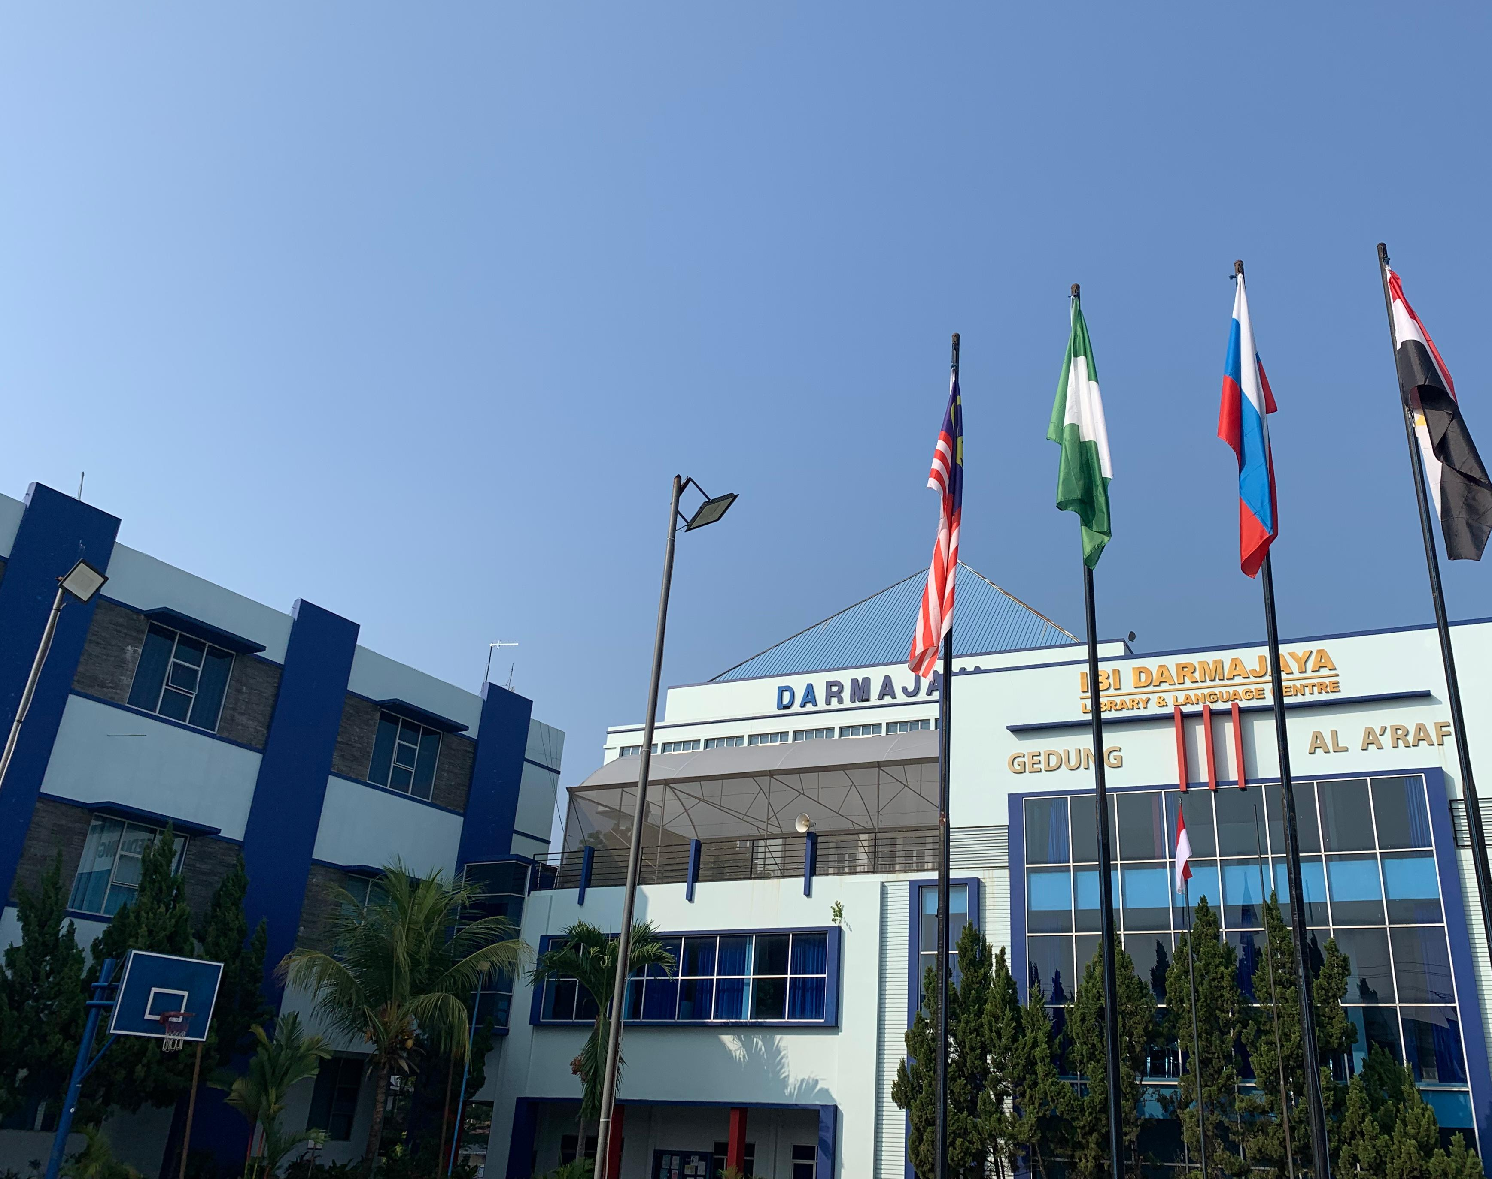

Komputer programming
BDG23445 – Computer Programming- 4 SKS

Slide 2
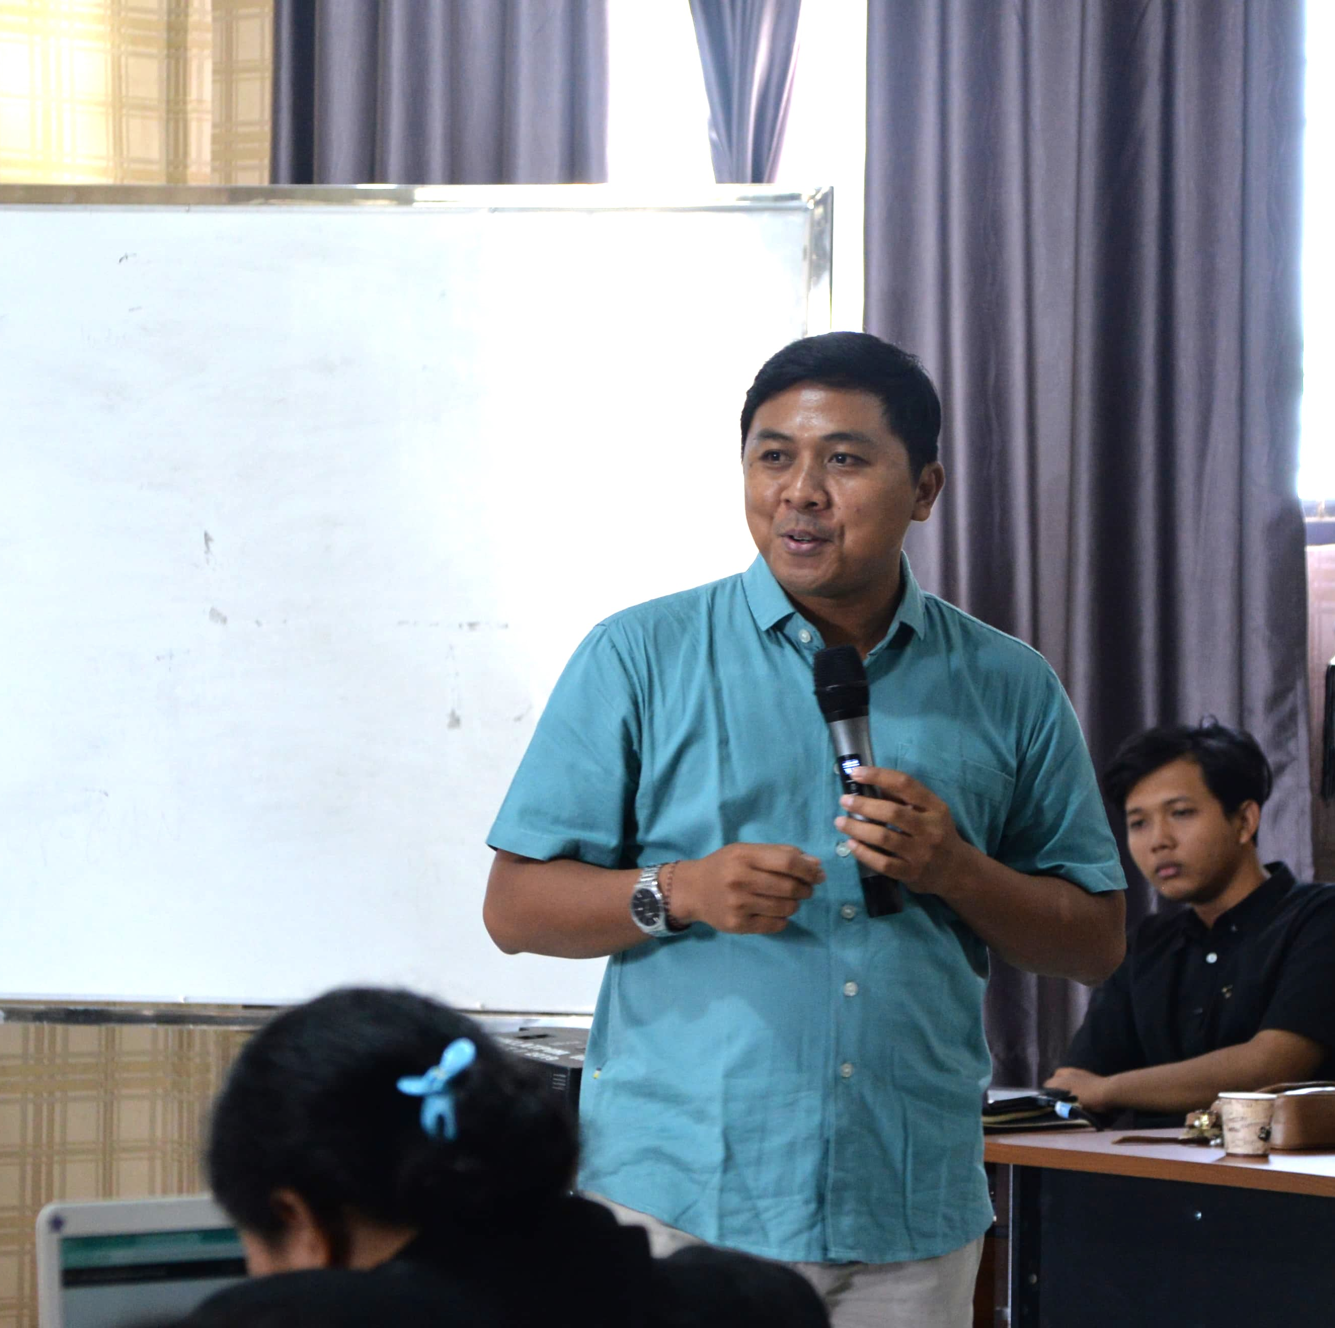






Ketut Artaye
Perumahan D’Hasanah No.108 Karang Sari, Jati Agung, Lampung Selatan
Ketut Artaye
Ketut Artaye
+62 852 6928 1105
Ketut Artaye
artajaya@darmajaya.ac.id

Slide 3
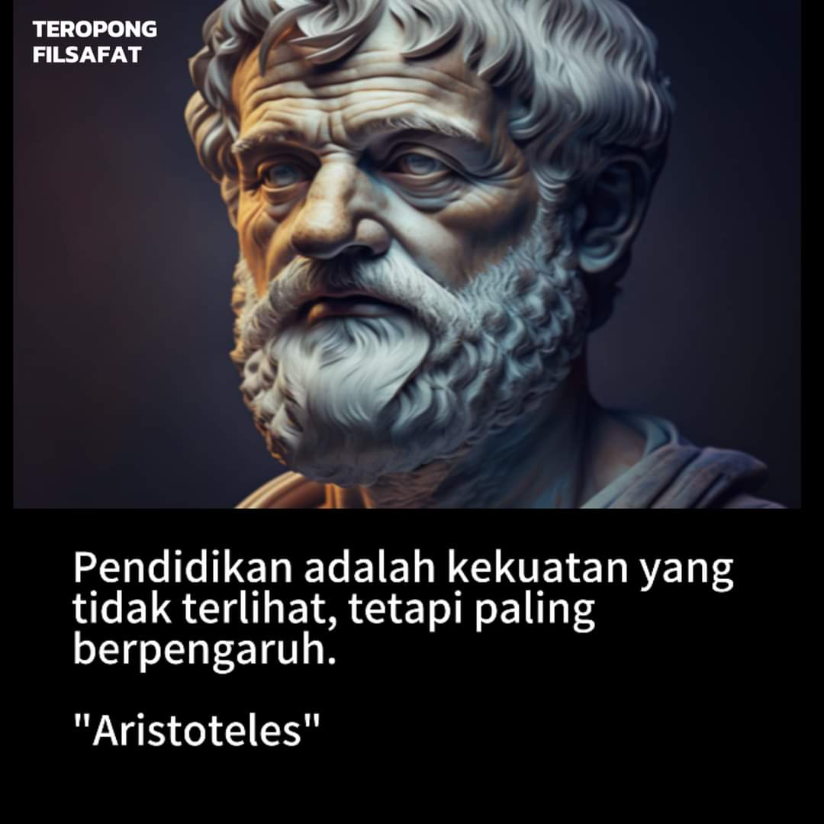
Quote

Slide 4

Kontrak Kuliah
BDG23445 – Computer Programming- 4 SKS

Slide 5

Identitas Matakuliah
Nama Matakuliah : Komputer Programming
Kode Matakuliah : BDG23445
Bobot SKS : 4 SKS
2 SKS Teori (Dikelas)
2 SKS Praktikum (Laboratorium)
Jadwal:
Kamis, 13:00 s.d 14:30 (E.3.2)
Kamis, 14:40 s.d 16:10 (G.2.1)

Slide 6
Tata Tertib
Wajib Hadir tepat Waktu sesuai jam perkuliahan, Toleransi terlambat 10 Menit.
Perkuliahan diselenggarakan 32 kali pertemuan (4 SKS)
Absensi Mahasiswa dilakukan secara Online melalui laman siakad.darmajaya.ac.id sesuai jadwal perkuliahan dan lms.darmajaya.ac.id
Mahasiswa Wajib Hadir 70% dari total pertemuan.
Materi perkuliahan diupload melalui laman e-learning (lms)
Mahasiswa diperbolehkan berkonsultasi dengan dosen; mengenai materi perkuliahan secara personal atau kelompok di luar jam perkuliahan (tatap muka; via email; kuliah online)

Slide 7
Deskripsi Matakuliah
Matakuliah ini bahas apa?
Computer Programming 1 adalah mata kuliah yang membekali mahasiswa dengan dasar-dasar pemrograman menggunakan Python, terutama untuk kebutuhan bisnis digital. Mahasiswa akan mempelajari sintaks dasar Python, variabel, tipe data, operator, percabangan, perulangan, fungsi, serta struktur data seperti list, tuple, dictionary, dan set. Selain itu, mata kuliah ini mencakup penanganan file, input-output, serta teknik debugging dan exception handling untuk memastikan program berjalan dengan baik. Dengan pendekatan berbasis praktik, mahasiswa akan mengembangkan keterampilan dalam menulis dan mengoptimalkan kode guna menyelesaikan berbagai permasalahan dalam bisnis digital. Pemahaman terhadap logika pemrograman serta kemampuan menerapkan konsep-konsep dasar ini akan membantu mahasiswa dalam mengembangkan solusi digital yang efisien. Mata kuliah ini menjadi fondasi penting bagi mahasiswa untuk mendukung analisis data, otomasi proses bisnis, serta pengembangan aplikasi berbasis Python yang relevan di dunia industri dan teknologi.

Slide 8
Silabus Matakuliah
Konsep dasar pemrograman dan peran Python dalam bisnis digital
Struktur sintaks dasar Python
Variabel dan tipe data dalam Python
Operator dan ekspresi dalam Python
Struktur kontrol percabangan dalam Python
Struktur kontrol perulangan dalam Python
Konsep fungsi dan modularitas dalam Python
Mengimplementasikan struktur data list dan tuple
Mengimplementasikan struktur data dictionary dan set
Mengimplementasikan input, output, dan file handling
Menerapkan exception handling dalam Python
Mengembangkan program Python sederhana berdasarkan studi kasus

Slide 9
Capaian Pembelajaran Matakuliah
CPMK 1 - Mampu memahami konsep dasar pemrograman dan peran Python dalam bisnis digital
CPMK 2 – Mampu memahami struktur sintaks dasar Python
CPMK 3 – Mampu memahami variabel dan tipe data dalam Python
CPMK 4 – Mampu memahami operator dan ekspresi dalam Python
CPMK 5 – Mampu memahami struktur kontrol percabangan dalam Python
CPMK 6 – Mampu memahami struktur kontrol perulangan dalam Python
CPMK 7 – Mampu memahami konsep fungsi dan modularitas dalam Python
CPMK 8 – Mampu memahami dan mengimplementasikan struktur data list dan tuple
CPMK 9 – Mampu memahami dan mengimplementasikan struktur data dictionary dan set
CPMK 10 – Mampu memahami dan mengimplementasikan input, output, dan file handling
CPMK 11 – Mampu memahami dan menerapkan exception handling dalam Python
CPMK 12 – Mampu mengembangkan program Python sederhana berdasarkan studi kasus

Slide 10
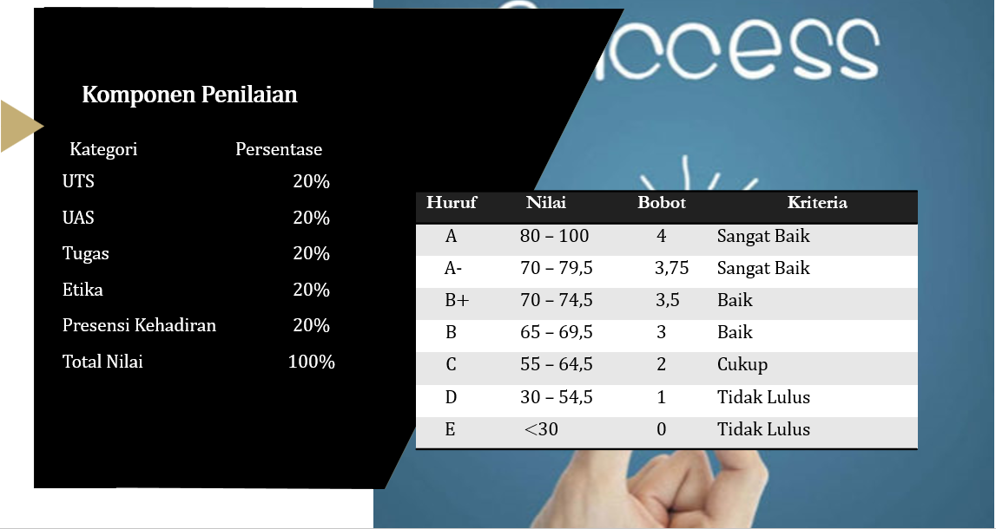
Sistem Penilaian

Slide 11
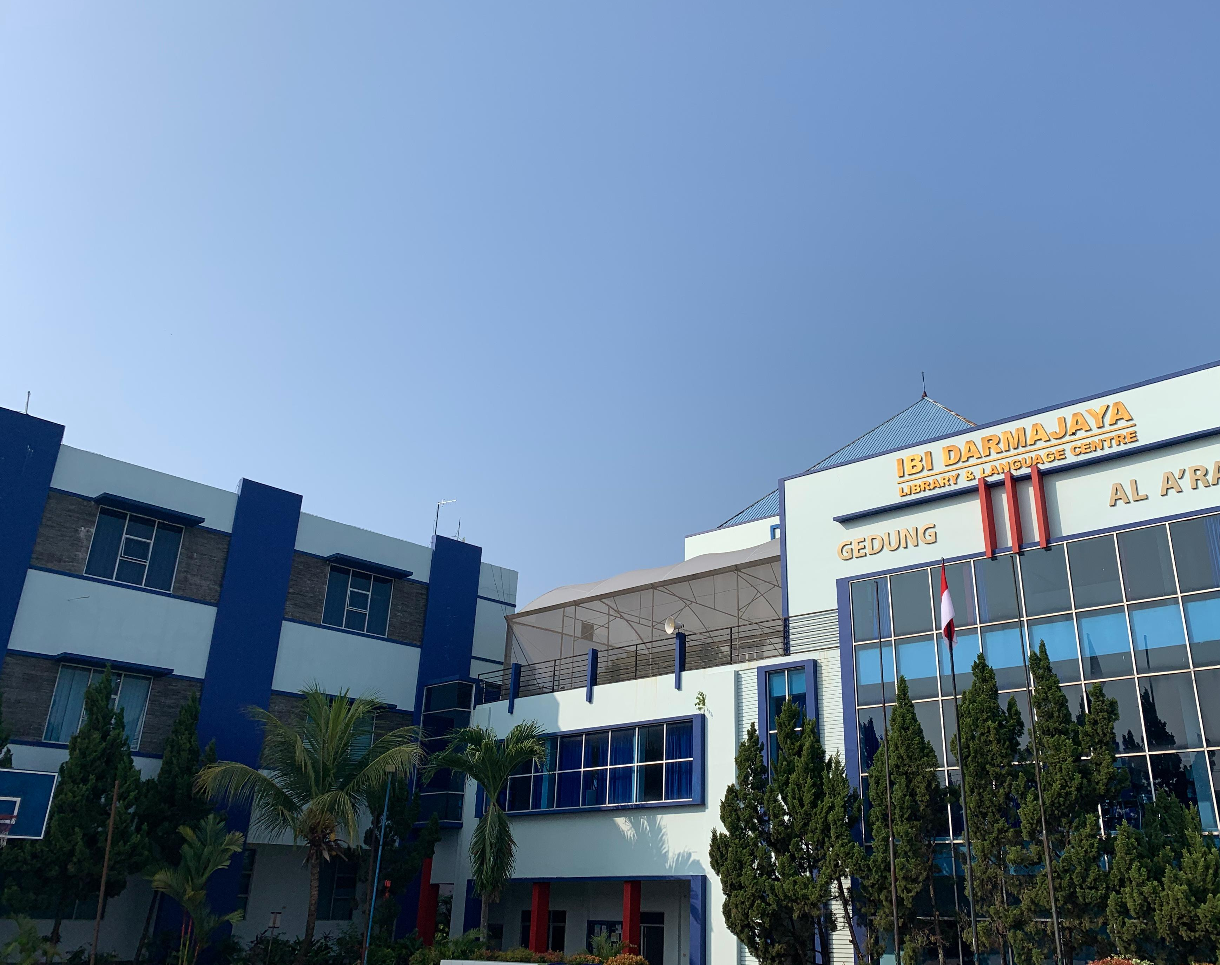

Tips Sukses Kuliah tepat Waktu
Memahami Tujuan Kuliah
Kenali Penawaran Program Kuliah
Motivasi Diri untuk Rajin kuliah
Tidak Hanya Rajin, Namun Juga Aktif di Kelas
Perhatikan Jumlah SKS Minimal untuk Lulus
Manajemen Waktu Yang Baik
Ciptakan Lingkungan Belajar Yang Kondusif
Berpikir Jauh ke Depan
Pilih Teman dan Perlebar Koneksi
Konsisten

Slide 12
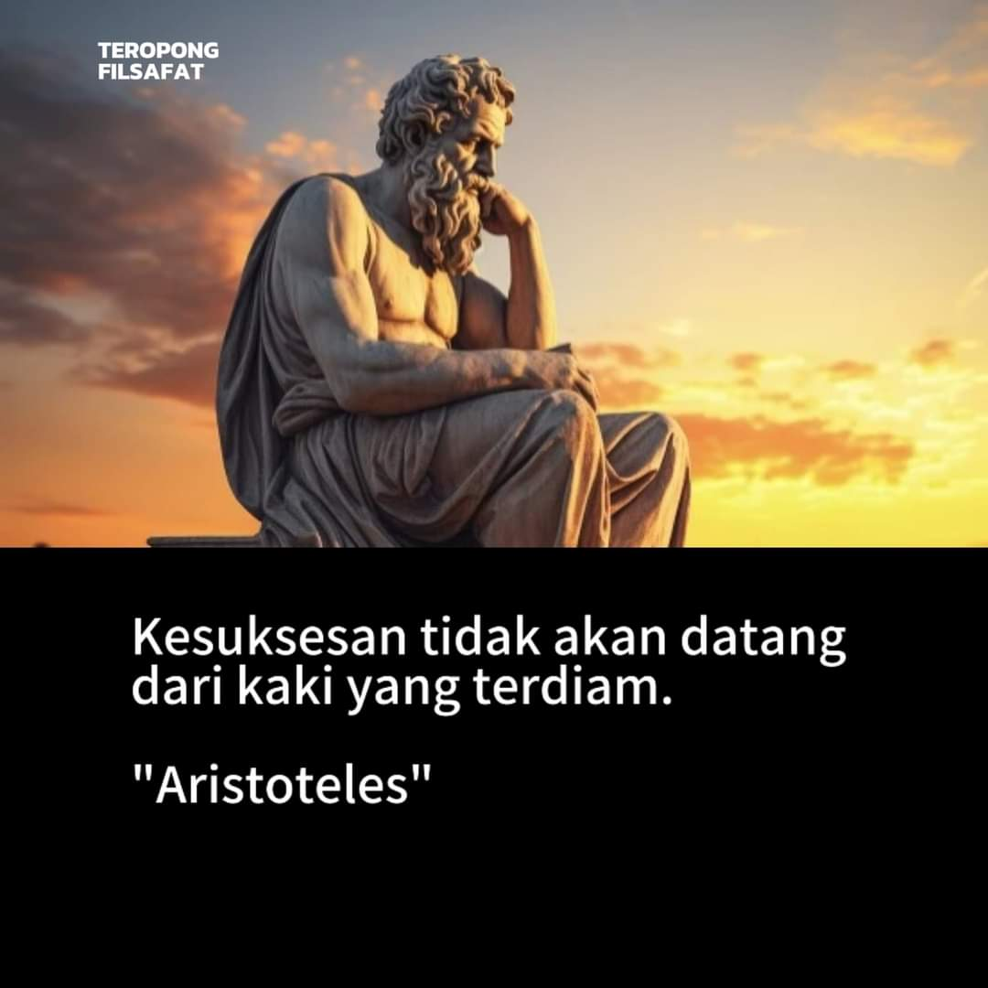
Quote

Slide 13
Terimakasih

